Slide 1
L'amour fou❤️
Чат-бот создан с целью помочь сделать приятный сюрприз второй половинке.
Project Developers: Roman Yashin, Polina Bakhman
Teacher: Anatolyev Alexey Vladimirovich
Moscow, 2023

Slide 2
Структура проекта, файл config.py
|
| определены
|
главные константы проекта
TOKEN_API
ZODIAKS
GREETING_STICKER
DESCR
HEADERS
HELP
STUFF

Slide 3
Структура проекта, файл imports.py
from aiogram.contrib.fsm_storage.memory import MemoryStorage from aiogram import Bot, Dispatcher, executor, types from aiogram.dispatcher import FSMContext from aiogram.dispatcher.filters import Text from aiogram.types.input_media import InputMedia from data.config import TOKEN_API, GREETING_STICKER, HELP, DESCR, HEADERS, STUFF, ZODIAKS from data.keyboards import kb_main, ikb_tovars, ikb_progul, ikb_sex, ikb_komp, ikb_sights, ikb_rem, \ ikb_sights_SPB, ikb_films from data.classes import Female, Male from bs4 import BeautifulSoup as bs import datetime as dt import time import requests import json import random import sqlite3

Slide 4
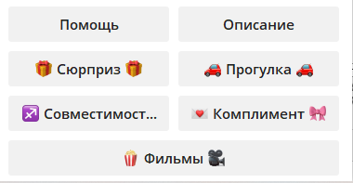



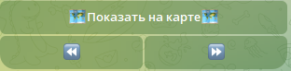

Структура проекта, файл keyboards.py
kb_main
ikb_rem
ikb_progul
ikb_sex, ikb_komp
ikb_sights, ikb_sights_SPB
ikb_tovars, ikb_films

Slide 5
Структура проекта, файл classes.py
+-- Male
+-- Female
class Male(StatesGroup):
class Female(StatesGroup):

Slide 6
Структура проекта, файл main.py
def goroscop(zodf, zodm)
def female_kompliment(komp_index)
def tovar_generator(position)
Общие функции для работы с данными
def male_kompliment(komp_index)
def all_for_walk(walker_id)
def all_for_walk_spb(walker_id)
def film_generator(film_id)

Slide 7
Структура проекта, файл main.py
# Запуск Бота @dp.message_handler(commands=["start"])
# Кнопка Помощь @dp.message_handler(Text(equals="Помощь"))
# Кнопка Описание @dp.message_handler(Text(equals="Описание"))
# Кнопка Сюрприз @dp.message_handler(Text(equals="🎁 Сюрприз 🎁"))
# Кнопка Совместимость @dp.message_handler(Text(equals="♐️ Совместимость ♌️"))
# Обработчик машины состояний @dp.message_handler(state=Female.male)
# Обработчик машины состояний @dp.message_handler(state=Male.male)
# Обработчик машины состояний @dp.message_handler(state=Female.fem)
# Обработчик машины состояний @dp.message_handler(state=Male.fem)
# Кнопка Комплимент @dp.message_handler(Text(equals="💌 Комплимент 🎀"))
# Кнопка Фильмы @dp.message_handler(Text(equals="🍿 Фильмы 🎥"))
# Кнопка Прогулка @dp.message_handler(Text(equals="🚗 Прогулка 🚗"))
# Общий обработчик сообщений @dp.message_handler()

Slide 8
Структура проекта, файл main.py
# Колбек кнопки назад (у товара) @dp.callback_query_handler(text="back")
# Колбек кнопки вперед (у товара) @dp.callback_query_handler(text="forward")
# Колбек питера (у прогулки) @dp.callback_query_handler(text="saint")
# Колбек москвы (у прогулки) @dp.callback_query_handler(text="moscow")
# Колбек СПБ на нажатие forward_sight_SPB @dp.callback_query_handler(text="forward_sight_SPB")
# Колбек Москвы на нажатие forward_sight @dp.callback_query_handler(text="forward_sight")
# Колбек СПБ на нажатие back_sight_SPB @dp.callback_query_handler(text="back_sight_SPB")
# Колбек Москвы на нажатие back_sight @dp.callback_query_handler(text="back_sight")
# Колбек комплимента для мужчины @dp.callback_query_handler(text="komp_male")
# Колбек геопозиции SPB @dp.callback_query_handler(text="geo_SPB")
# Колбек геопозиции @dp.callback_query_handler(text="geo")
# Колбек комплимента для девушки @dp.callback_query_handler(text="komp_female")
# Удаление геолокации @dp.callback_query_handler(text="rem")
# Колбек мужского пола (совместимость) @dp.callback_query_handler(text="male")
# Колбек вперед фильмы @dp.callback_query_handler(text="next")
# Колбек женского пола (совместимость) @dp.callback_query_handler(text="female")
# Колбек назад фильмы @dp.callback_query_handler(text="prev")
Общие функции для работы с данными

Slide 9
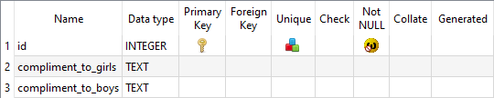
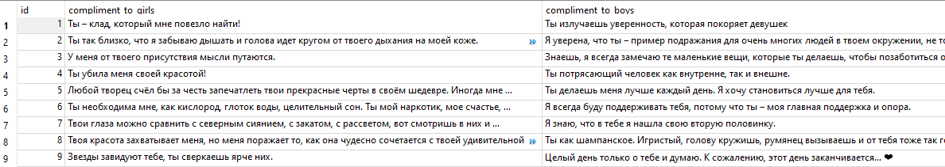
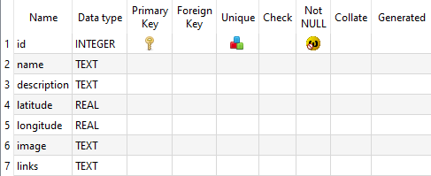
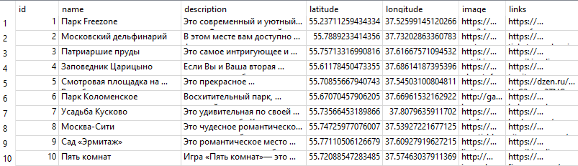
Хранение данных - база данных database.db
Таблица Compliments
SPB_Sights, Sights

Slide 10
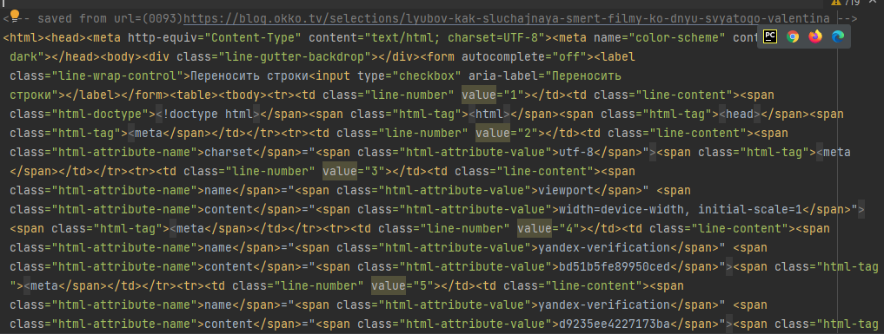
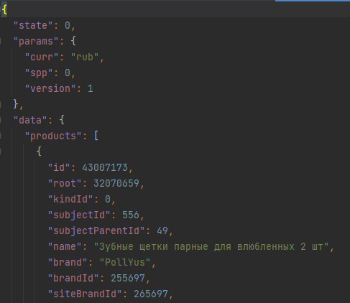
Хранение данных
| |
файл films.html
файл stuff_info.json

Slide 11
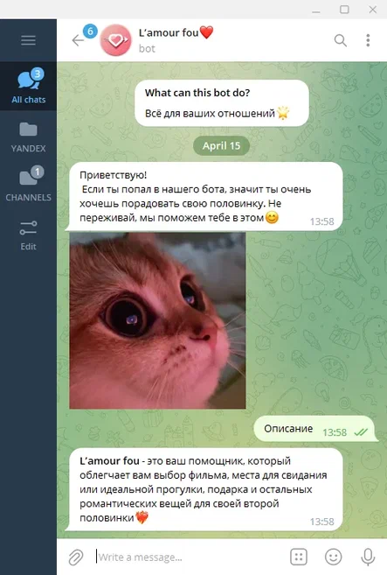
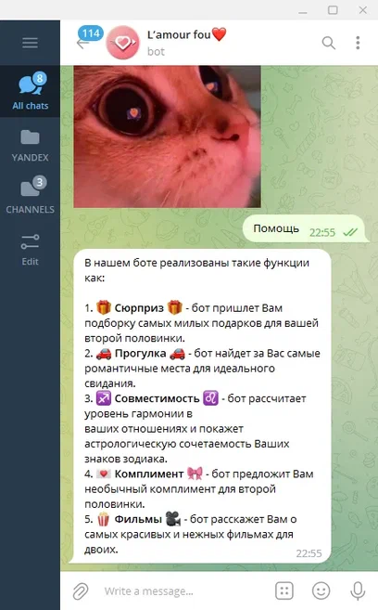
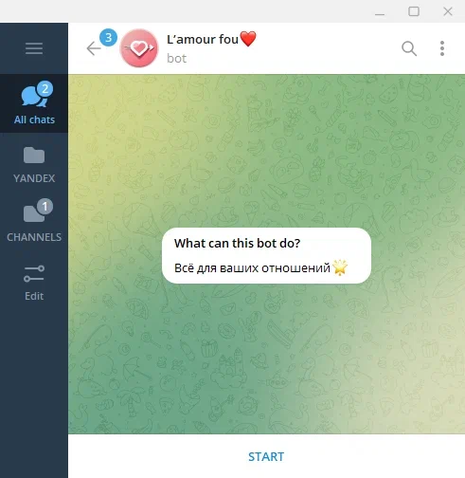
Кнопка описание
Кнопка помощь
Старт

Slide 12
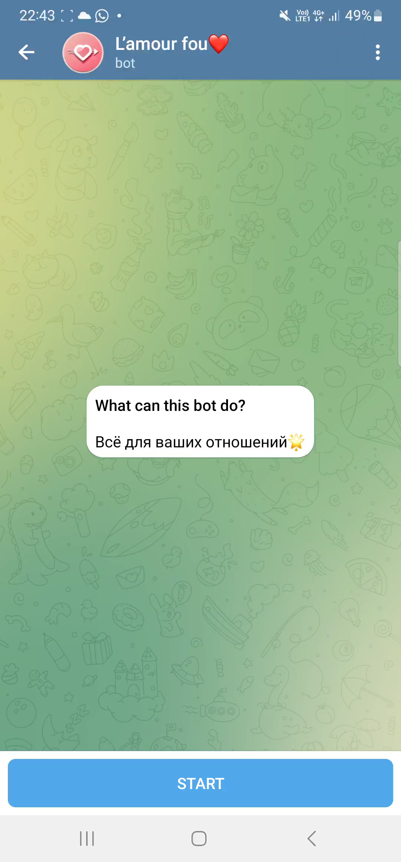
Кнопка 🎁 Сюрприз 🎁

Slide 13
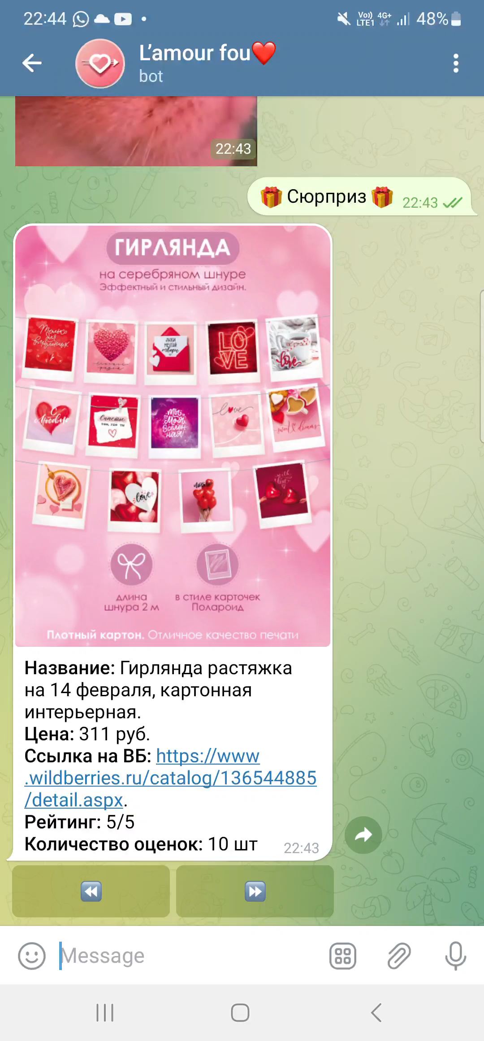
Кнопка 🚗 Прогулка 🚗

Slide 14
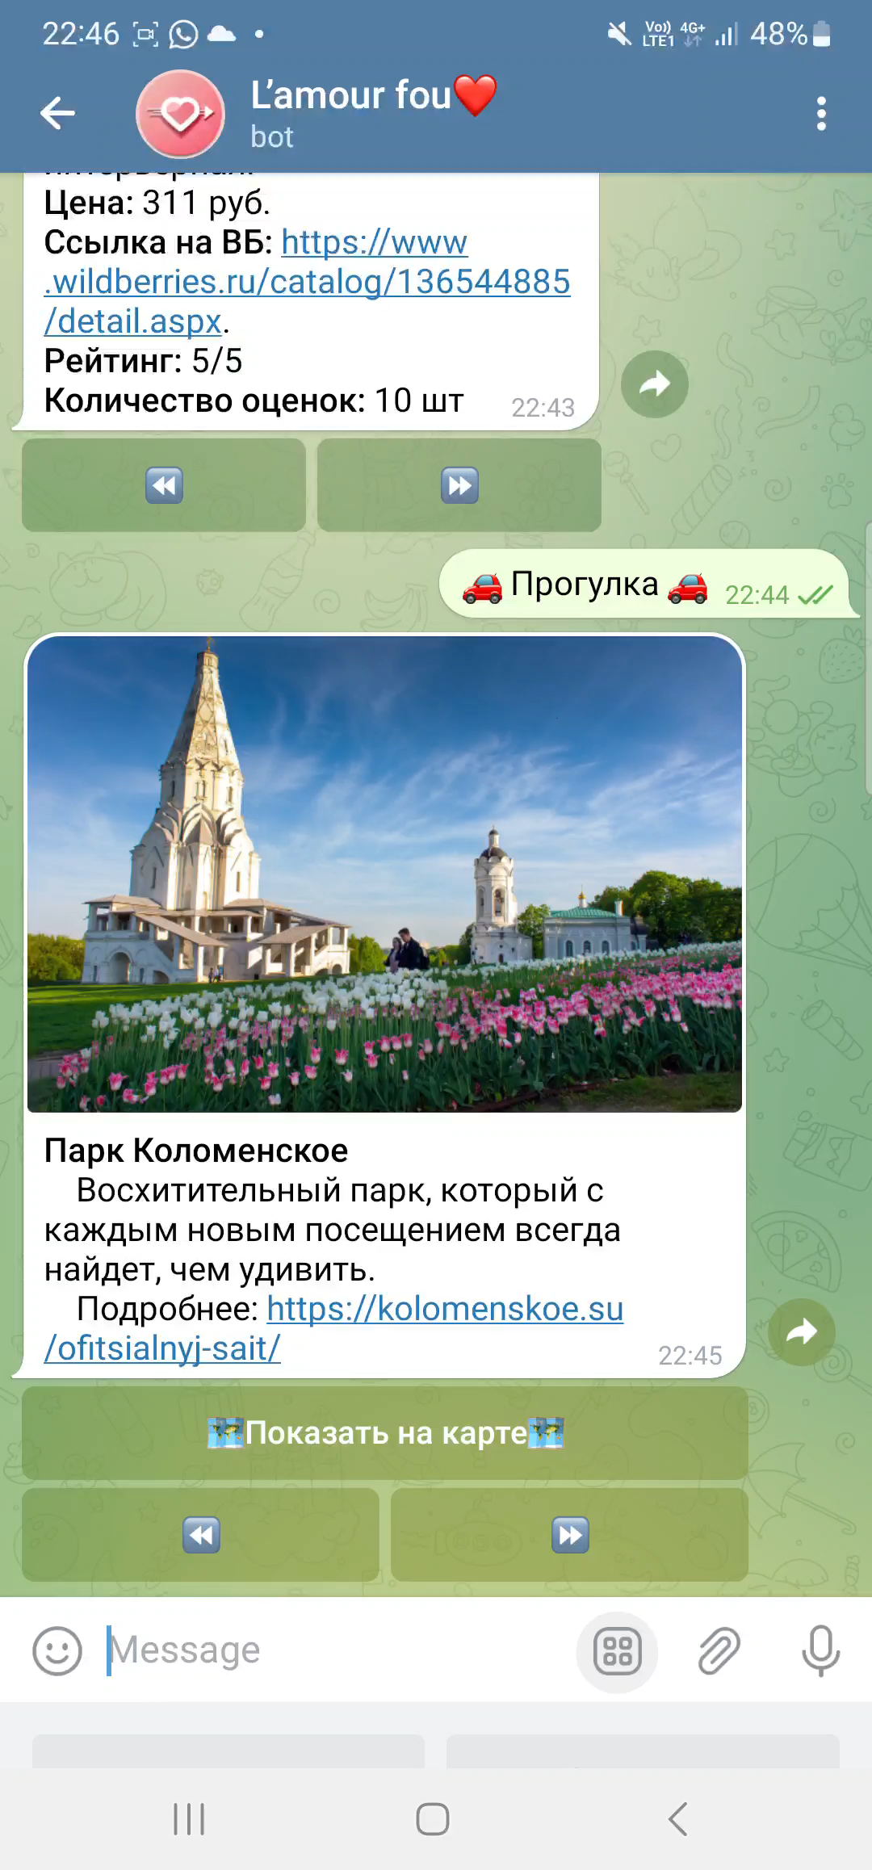
Кнопка ♐️ Совместимость ♌️

Slide 15
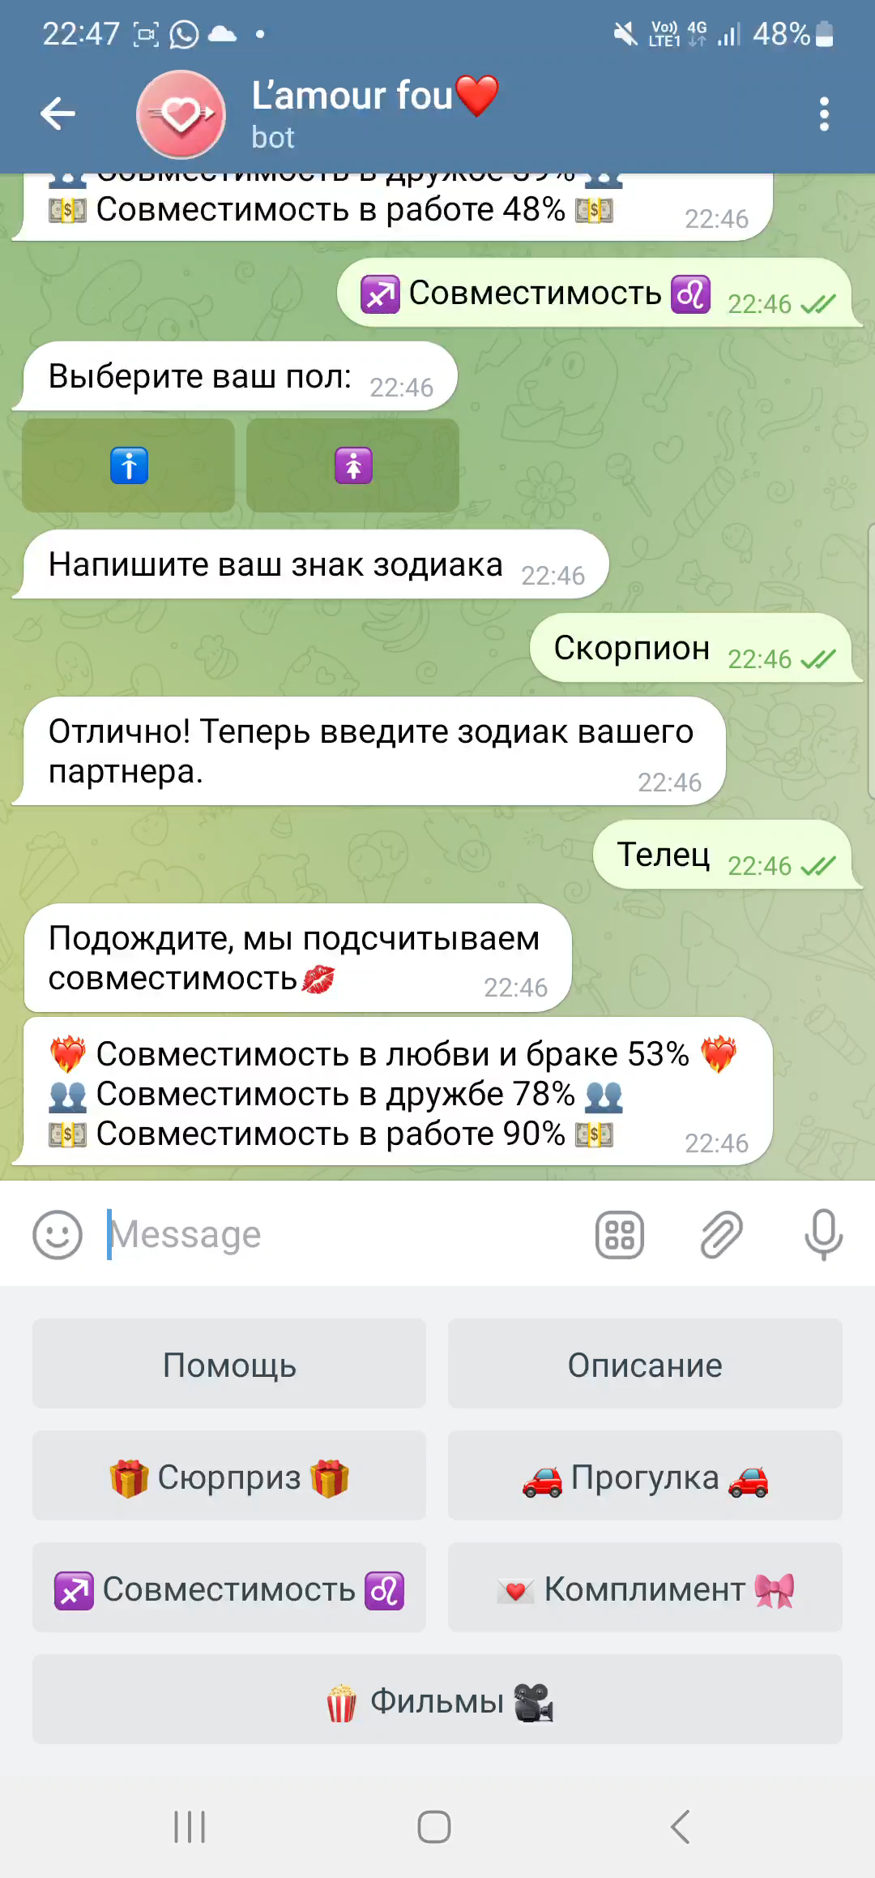
Кнопка 💌 Комплимент 🎀

Slide 16
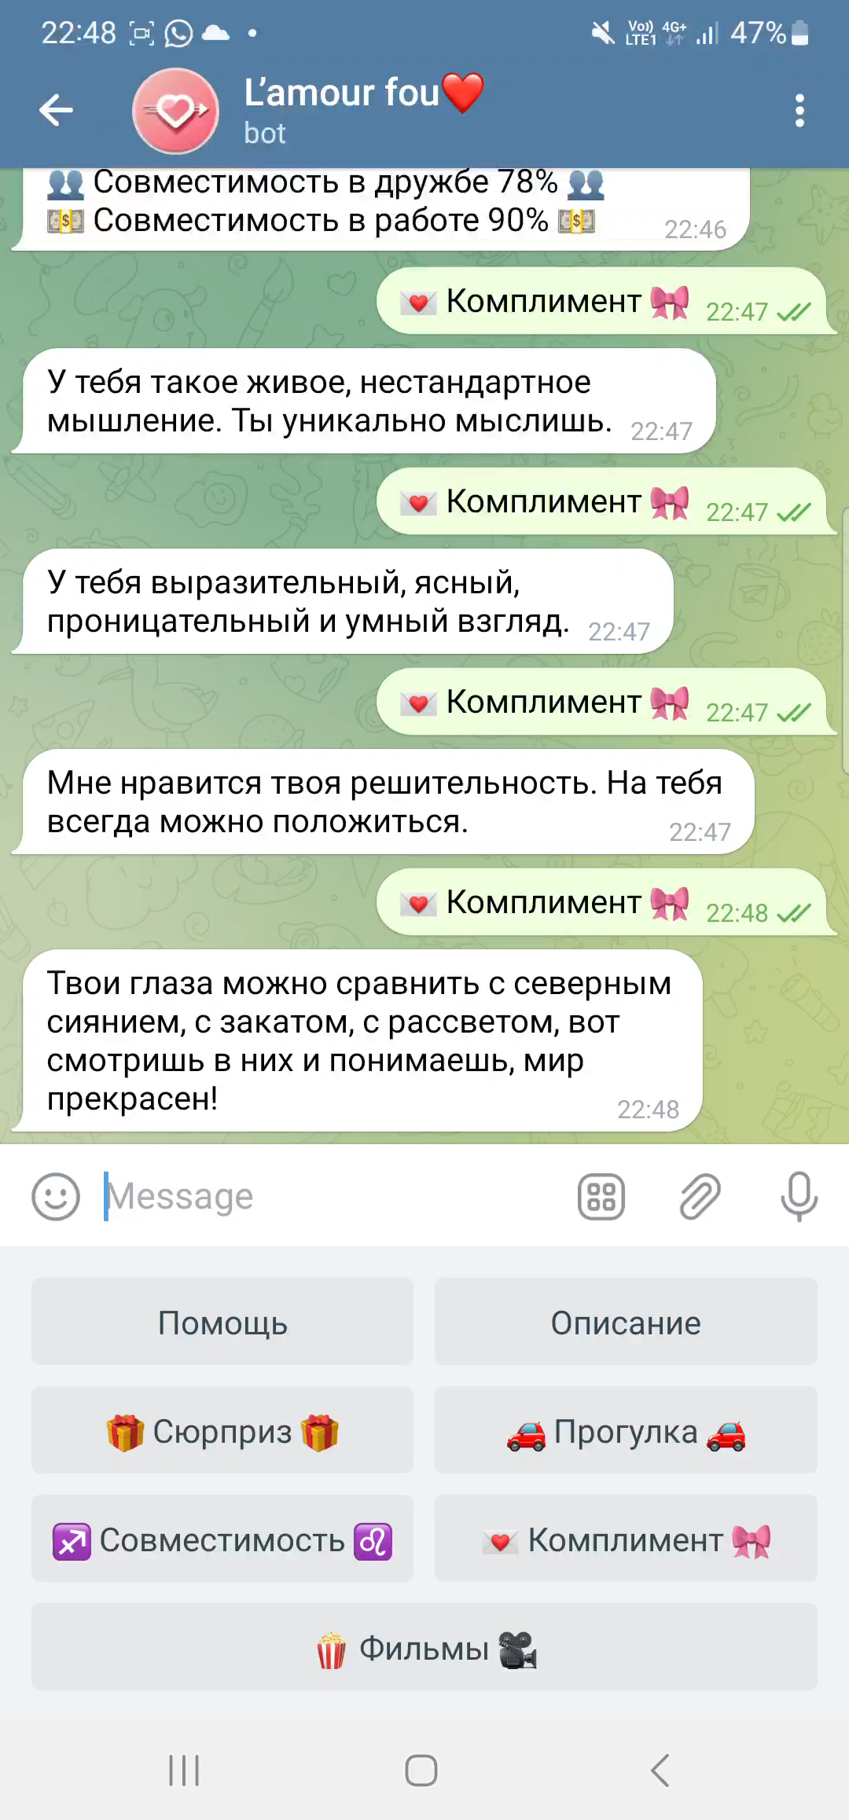
Кнопка 🍿 Фильмы 🎥

Slide 17
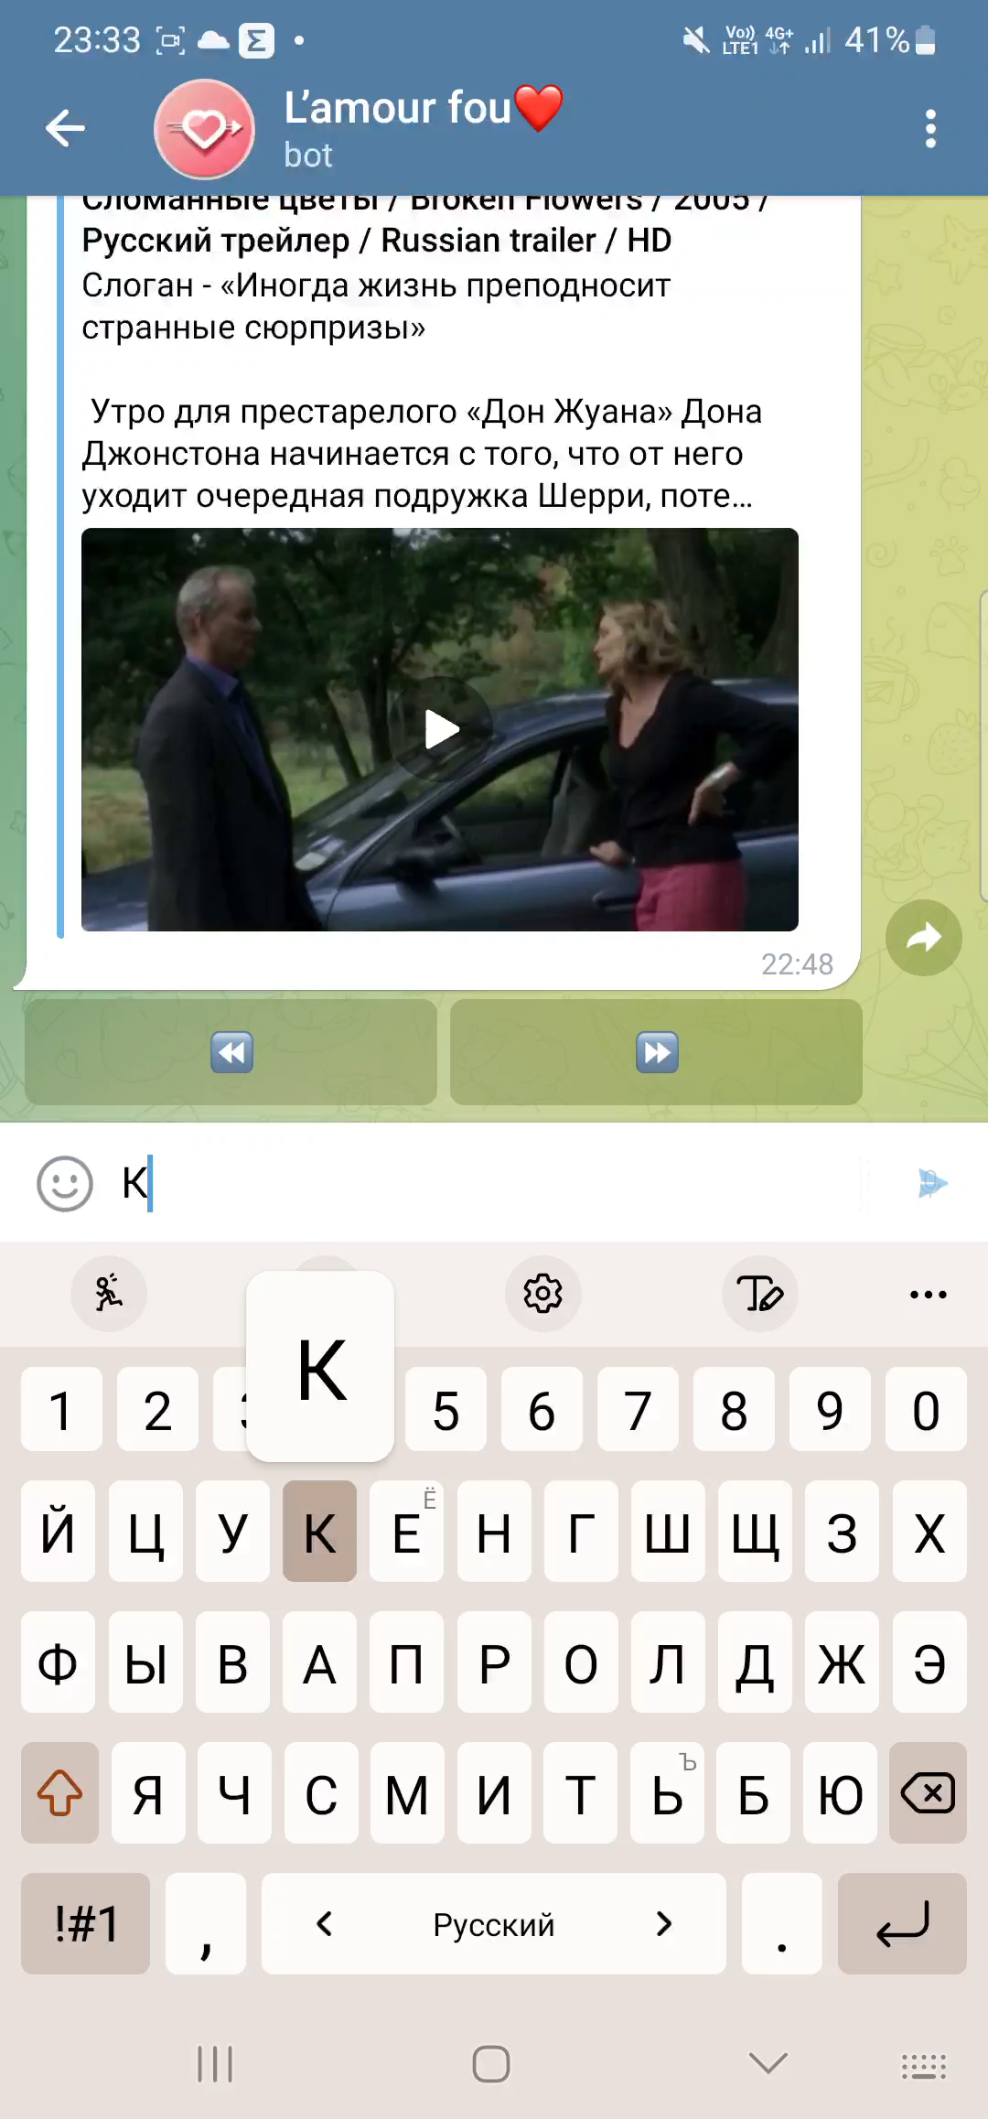
Работа с контекстом пользователя

Slide 18
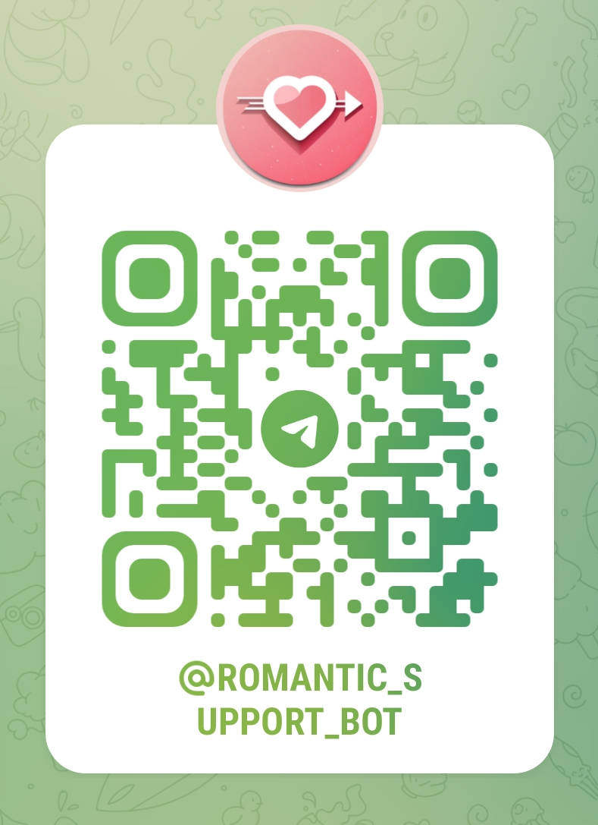
Ссылка на проект тут Username: @romantic_support_bot
Источники литературы:
Учебник из Академии Яндекса
Документация python
Документация aiogram
Популярные форумы: https://www.cyberforum.ru/ ; https://stackoverflow.com/
Видеоуроки https://youtube.com/playlist?list=PLe-iIMbo5JOJm6DRTjhleHojroS-Bbocr

